Slide 1
UI顯示PPG wave 12/17~12/20

Slide 2
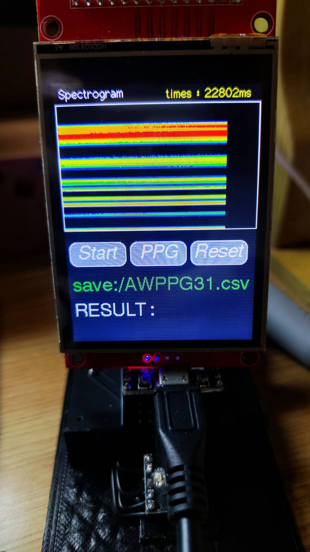
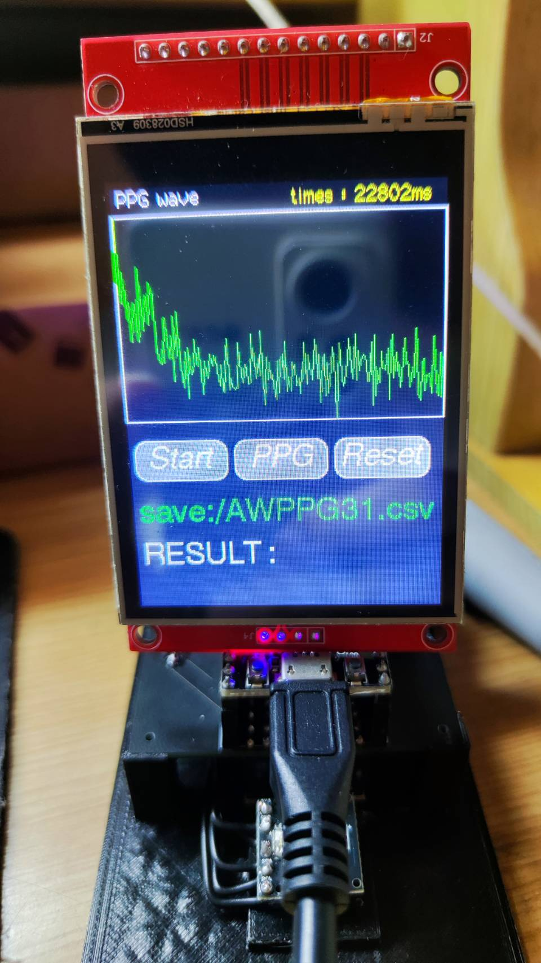

Slide 4
UI可調曝光時間 12/21~12/24

Slide 5
Integration time

Slide 6
Integration time 回傳

Slide 7
UI更改
AE：
開燈
delay 500ms
測量一筆資料AE(true)
Integration time 設置為回傳值
更新畫面
delay 500ms
關燈

Slide 8
調光
推測：
應該是因為IC是使用PWM調光，讓肉眼有變暗的感覺

